Slide 1
EKSPERYMENTY

Slide 2
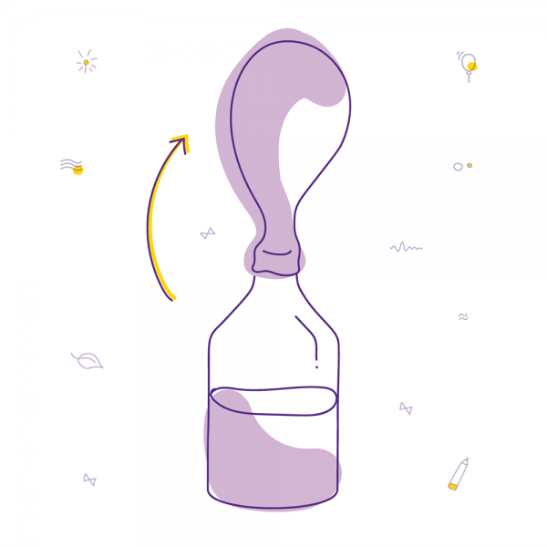
1. ROSNĄCY BALON
Materiały i pomoce:
● soda oczyszczona
● ocet
● balon
● plastikowa butelka
● lejek
● łyżeczka

Slide 3
Sposób wykonania
Do balona wsypujemy 2 łyżeczki sody oczyszczonej (możemy użyć lejka), a do butelki niewielką ilość octu.
Delikatnie nakładamy balonik na butelkę, żeby soda nie przesypała się do butelki. Unosimy balonik do góry, aby soda wpadła do butelki.
Balonik się powiększa. W ten sposób mamy samopompujący się balon.

Slide 4
2. UCIEKAJĄCY PIEPRZ
Materiały i pomoce
● pieprz
● płyn do naczyń
● talerz
● woda
● patyczek kosmetyczny (do uszu)

Slide 5
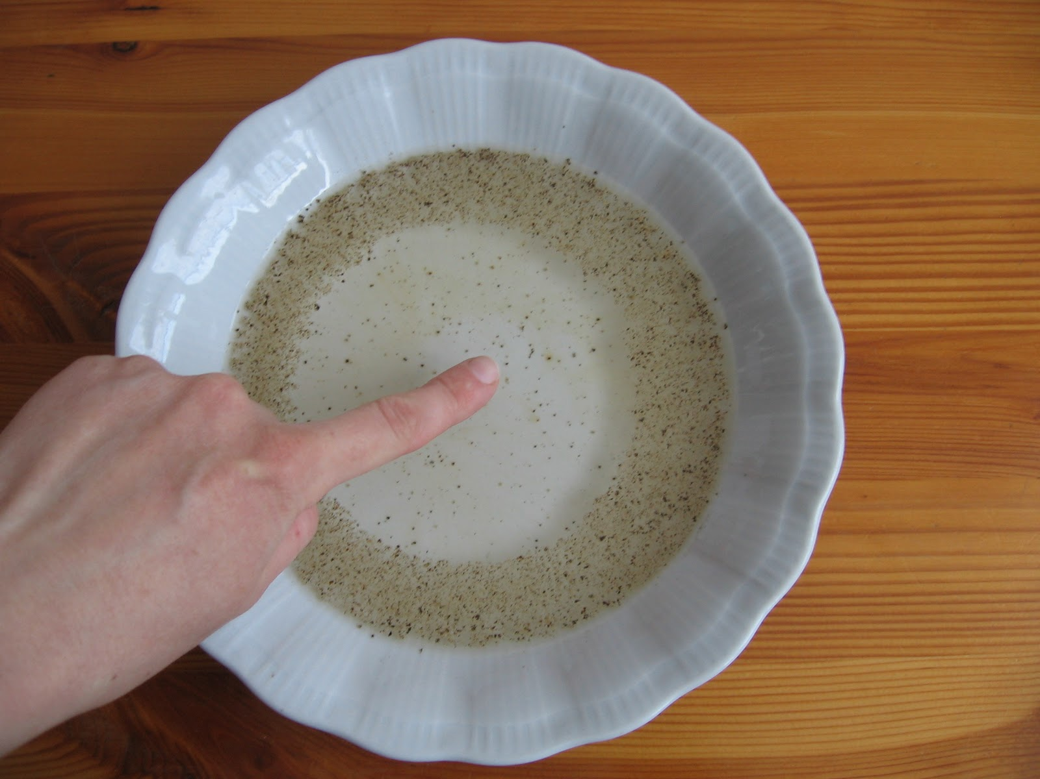
Sposób wykonania
Na talerz wlewamy wodę.
Wsypujemy pieprz na całą powierzchnię.
Patyczek moczymy w płynie do naczyń i dotykamy środka tacy.
Pieprz ucieka na brzegi talerza.

Slide 6
3. SZKLANKA WODY DO GÓRY NOGAMI
Materiały i pomoce
● miska z wodą
● szklanka
● kartka papieru

Slide 7
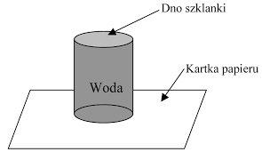
Sposób wykonania
Napełniamy szklankę wodą.
Następnie przykrywamy ją kawałkiem kartki. Upewniamy się, czy kartka dokładnie przylega.
Szybkim ruchem odwracamy szklankę nad miską.
Delikatnie odejmujemy rękę, którą trzymamy papier.
Pozostanie on przyklejony do szklanki i nie spadnie ani kropla.

Slide 8
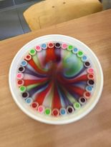
4. TĘCZA
Materiały i pomoce
● cukierki Skittles
● talerzyk biały
● szklanka wody

Slide 9
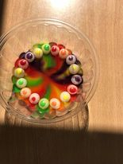
Sposób wykonania
Na brzegu talerza układamy cukierki, tworząc koło. Dodatkowo ćwiczymy układanie rytmów. (Prosimy, aby dzieci ułożyły np. kolor żółty, zielony, pomarańczowy, czerwony. I później znów ten sam wzór. Następnie prosimy, aby policzyły, ile cukierków jest w danym kolorze. Czy tyle samo? Czy mniej, czy więcej? )
Następnie wlewamy wodę delikatnie na talerz.
Czekamy chwilę i obserwujemy efekt. Co się stanie?
Nasze cukierki zaczynają tworzyć piękną tęczę.

Slide 10
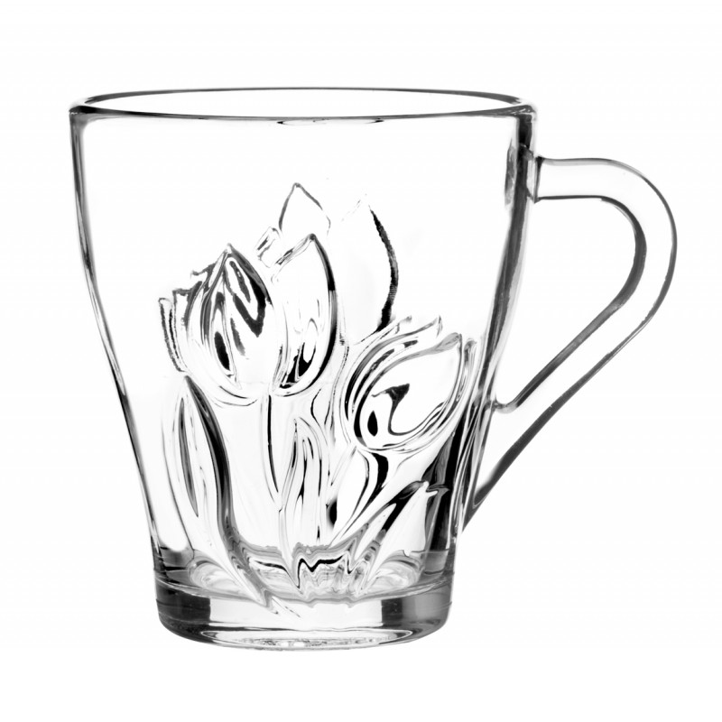
5. SUCHA GAZETA W MISCE Z WODĄ
Materiały i pomoce
● gazeta
● pusta szklanka
● miska z wodą

Slide 11
Sposób wykonania
Papier gazetowy gnieciemy i wkładamy do pustej szklanki, aby nie wy‐ padł, gdy szklankę odwrócimy do góry dnem. Szklanka nie może być wypchana gazetą aż po brzeg. Powinna być pusta na wysokości 1-2 cm od góry.
Następnie szklankę odwróconą dnem do góry wkładamy do miski z wodą.
Po około 1 minucie wyjmujemy szklankę z wody i dotykamy gazetę.
Papier jest suchy.

Slide 12
„Bez względu na to, czy możesz coś zrobić, czy tylko marzysz o tym – zacznij.
W śmiałości jest geniusz, potęga i magia”.
Johann Wolfgang von Goethe

Slide 13
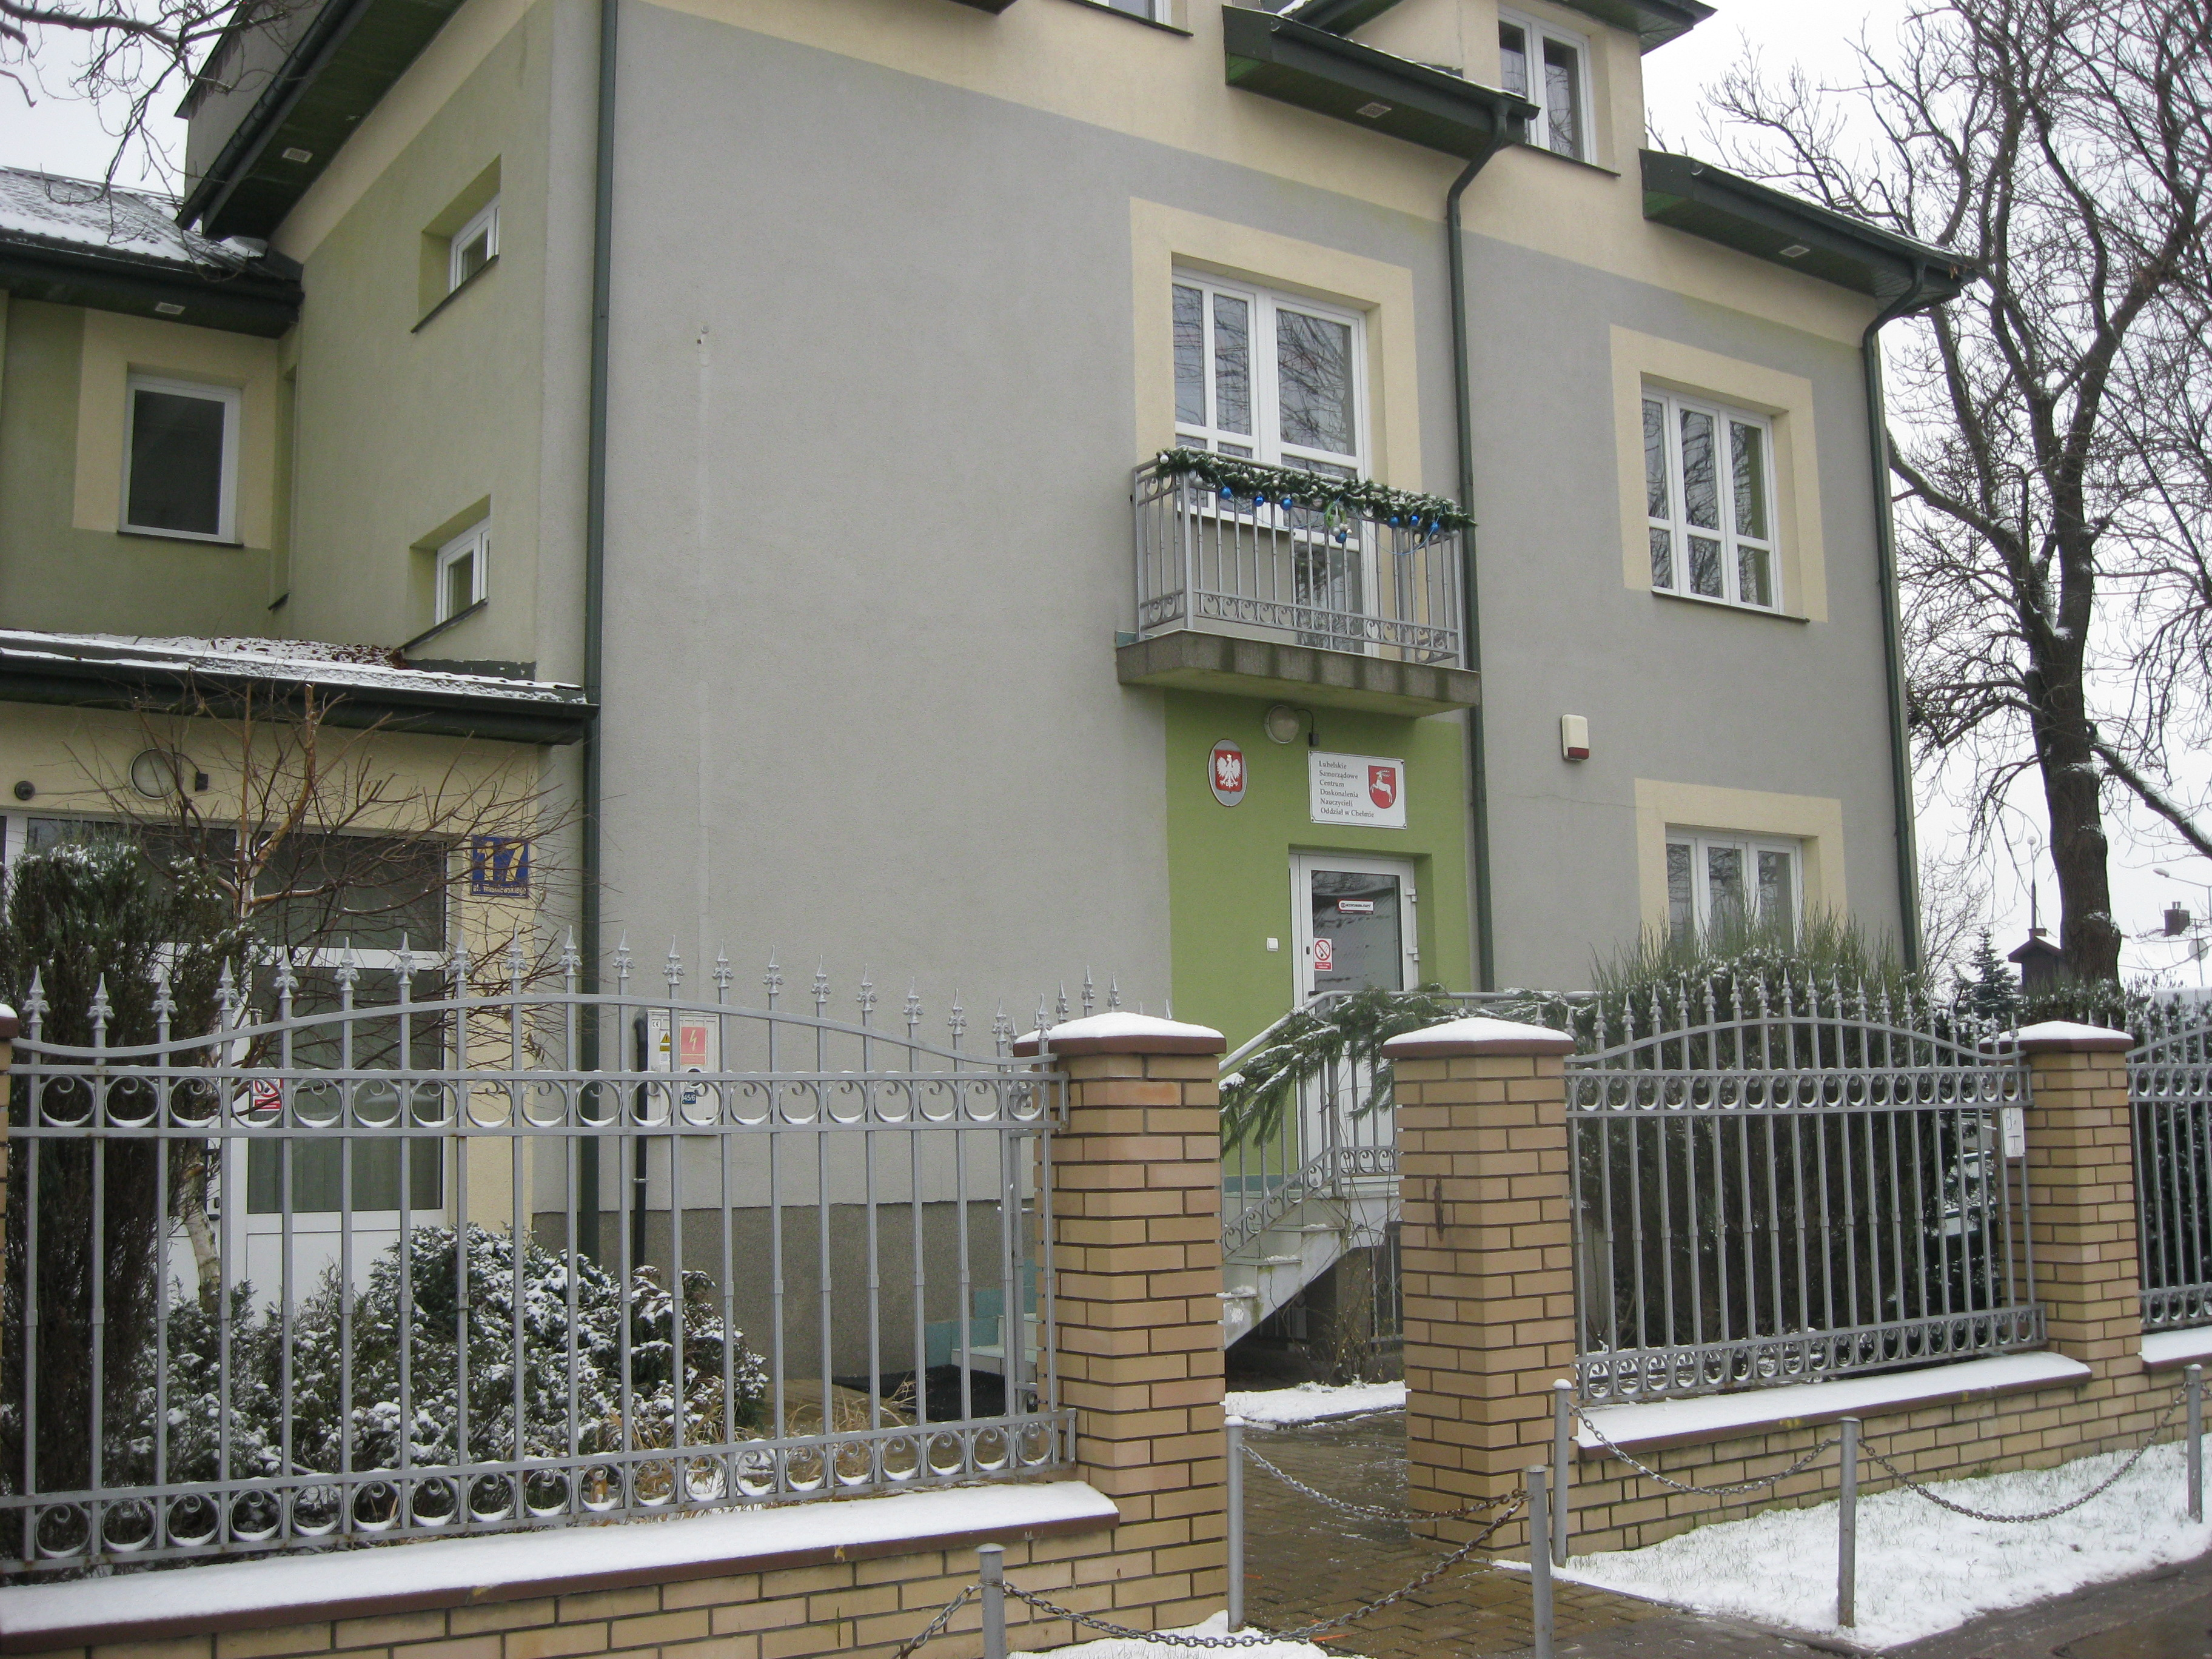
Bożena Goszczyńska
LSCDN Oddział w Chełmie
ul. Waśniewskiego 17
22-100 Chełm
tel. 82 5642042

